Slide 1
✦ AI ACADEMIC STUDY PLANNER & HUB
SmartStudy
Plan Smarter. Study Better. 🎓
Platform Web Ekosistem Belajar Adaptif Berbasis Continuous AI Pipeline
dan Konversi Otomatis Slide Kuliah (.pptx/.pdf) Menjadi Instrumen Belajar Interaktif.
Pengembang: Atila Fazrul • Proyek: Software Engineering & AI • Tahun: 2026
Notes:
Selamat pagi/siang Bapak/Ibu dosen dan rekan-rekan sekalian. Hari ini kami mempresentasikan SmartStudy: AI Academic Study Planner & Hub. Platform web cerdas yang dirancang untuk membantu mahasiswa mengatur prioritas belajar, memecah tugas secara otomatis, dan mengonversi slide perkuliahan menjadi instrumen belajar aktif.

Slide 2
MASALAH & URGENSI
Latar Belakang: Tantangan Belajar Mahasiswa Modern
1. Cognitive Overload & Deadline
2. Penumpukan Slide (Passive Reading)
3. Tanpa Tutor & Jadwal yang Teratur
Banyaknya tugas lintas mata kuliah membuat mahasiswa bingung menentukan prioritas.
• Sering terjadi prokrastinasi hingga mendekati deadline.
• Tidak ada pembobotan urgensi yang objektif dan terukur.
Materi kuliah berupa slide presentasi (.pptx / .pdf) sering menumpuk puluhan halaman.
• Membaca pasif terbukti menghasilkan retensi rendah (<20%).
• Mahasiswa kekurangan latihan kuis dan active recall sebelum ujian.
Mahasiswa kesulitan memetakan waktu luang harian ke jadwal belajar yang realistis.
• Tidak ada asisten tutor 24/7 saat mahasiswa belajar mandiri larut malam.
• Kurang motivasi dan sering kehilangan fokus.
Notes:
Tiga masalah utama yang dihadapi mahasiswa: Pertama, beban kognitif tinggi akibat deadline menumpuk. Kedua, slide perkuliahan dibaca secara pasif yang tidak efektif. Ketiga, tidak adanya panduan waktu dan ketiadaan tutor akademik 24 jam.

Slide 3
SOLUSI & NILAI TAMBAH
Konsep Solusi: 4 Pilar Utama SmartStudy
✦ Continuous AI Pipeline
Deteksi kategori tugas secara instan, hitung persentase prioritas otomatis, dan pecah tugas besar menjadi 4 subtask terjadwal.
📚 PPT to Study AI
Ekstraksi slide (.pptx/.pdf) otomatis menjadi 3 mode: Kuis Interaktif, Flashcard 3D active recall, dan Rangkuman Catatan ujian.
💬 24/7 Academic AI Tutor
Chatbot tanya jawab pintar yang dapat menjelaskan konsep siber, matematika, hingga koding pemrograman baris demi baris.
🎯 Gamifikasi & Audio Fokus
Streak counter konsistensi harian, maskot motivator interaktif, confetti perayaan, dan Pomodoro ambient rain sound synthesizer.
Notes:
SmartStudy berdiri di atas 4 pilar solusi: Pipeline AI Berkelanjutan untuk penjadwalan, PPT to Study AI untuk pengolahan materi aktif, AI Tutor akademik 24/7, dan integrasi gamifikasi dengan ambient focus audio.

Slide 4
AI TOOLS & FRAMEWORK
Teknologi & AI Stack yang Digunakan
Google Gemini API
Core AI Reasoning
• Menggunakan model resmi: gemini-3-flash-preview & gemini-3.1-flash-lite.
• Reasoning analisis tugas, pembuatan soal kuis, penyusunan flashcards, dan AI Tutor.
Python Document Parser
Ekstraksi Slide Kuliah
• Library: python-pptx, pypdf, re, json.
• Membedah dokumen PPTX/PDF menjadi struktur slide, bullet point, formula, dan konsep kunci.
Laravel 12 (PHP 8.2+)
Backend Architecture
• RESTful API, SQLite DB, ORM Eloquent.
• Priority Scoring Calculator matematis: f(deadline, durasi, kategori bobot).
Tailwind CSS & Alpine.js
Frontend Reaktif Modern
• Tampilan bersih pink-purple, responsive grid.
• Zero-FOUC (Flash of Unstyled Content) via [x-cloak] dan animasi flip 3D kartu.
Web Audio API Native
Audio Generator Mandiri
• Algoritma white/pink noise audio hujan ambient untuk fokus belajar.
• Chime synthesizer kemenangan tanpa file MP3 eksternal.
Notes:
Arsitektur teknologi kami menggabungkan kecerdasan Google Gemini API dengan modul ekstraksi Python, dijalankan di atas framework Laravel 12 yang stabil dan antarmuka reaktif Tailwind CSS serta Alpine.js.

Slide 5
WORKFLOW & PIPELINE
Alur Sistem: Continuous AI Pipeline (1-2-3)
Step 1: Input & Deteksi Kategori
Step 2: Backend Priority Calculator
Step 3: Gemini & GPT Adaptive Scheduler
Mahasiswa menginput judul tugas atau upload slide presentasi kuliah.
• Google AI Studio (Gemini) mendeteksi domain studi (Programming, Cybersecurity, Math, dll).
• Python mengekstrak struktur topik dan slide.
Sistem secara dinamis menghitung bobot urgensi tugas:
• High Priority (92% Urgensi) -> Deadline dekat
• Medium Priority (65% Urgensi)
• Low Priority (35% Urgensi)
• Menentukan durasi estimasi jam belajar yang dibutuhkan.
AI memecah tugas besar menjadi 4 subtask terstruktur yang terukur.
• Subtask secara otomatis dislotkan ke matriks kalender belajar mingguan.
• Menghasilkan kuis dan flashcard siap pakai.
Notes:
Continuous AI Pipeline bekerja dalam tiga tahapan berurutan: Pertama mendeteksi kategori topik. Kedua menghitung persentase urgensi prioritas tugas. Ketiga memecah subtask dan langsung memasukkannya ke kalender belajar mingguan.

Slide 6
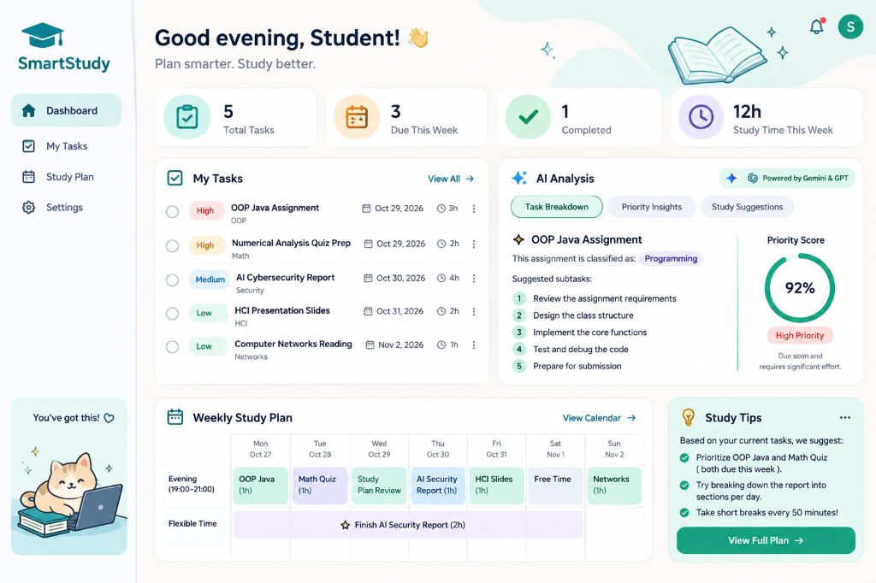
ANTARMUKA WEBSITE
Demo Fitur 1: Dashboard & Productivity Hub
Komponen Utama Dashboard (/):
📊 4 Kartu Metrik: Total Tasks, Due This Week, Completed, dan Total Jam Belajar.
🔥 Streak & Focus Booster: Pelacak konsistensi belajar harian dan alokasi waktu fokus.
📝 My Tasks Quick Checklist: Akses tugas teratas dengan filter interaktif satu klik.
💡 AI Priority Insights: Rekomendasi subtask dan strategi belajar prioritas tertinggi.
🐱 Maskot Interaktif & Confetti: Kutipan motivasi penyemangat dan selebrasi visual.
🎧 Pomodoro Focus Ambient: Pengatur waktu fokus 25 menit dengan suara hujan sintetis.
Notes:
Ini adalah tampilan nyata Dashboard SmartStudy. Mahasiswa langsung disajikan metrik penting, daftar tugas aktif, grafik insights AI, serta tombol Pomodoro dan maskot motivasi yang merayakan pencapaian belajar.

Slide 7
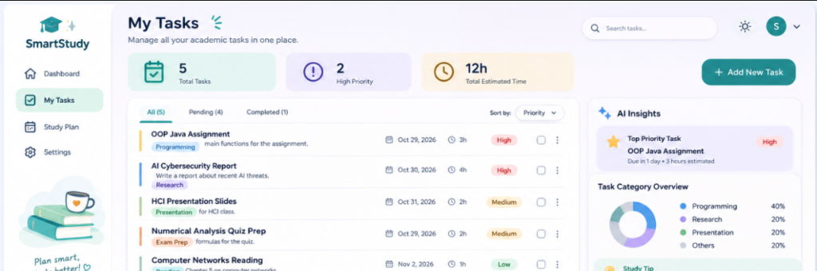
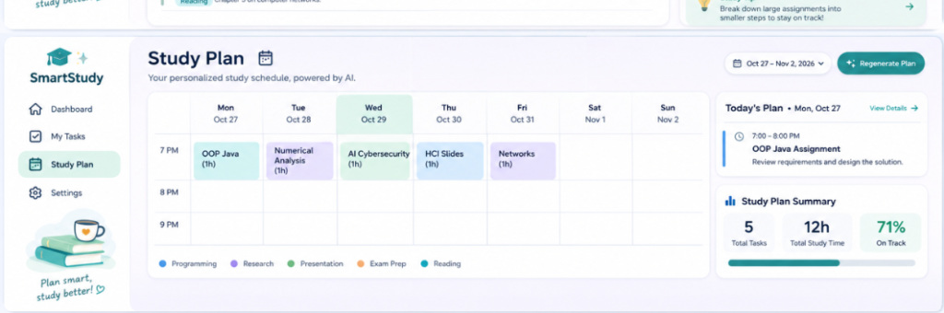
MANAJEMEN WAKTU ADAPTIF
Demo Fitur 2: Manajemen Tugas Cerdas & Study Plan
1. Halaman My Tasks (/tasks)
• Filter status tugas: All, Pending, Completed.
• Pengurutan berdasarkan prioritas (High, Medium, Low).
• Donut Chart SVG kategori studi (Programming, Cyber, Math).
• Modal Continuous AI Pipeline untuk input tugas baru.
2. Halaman Study Plan (/study-plan)
• Matriks jadwal mingguan (Senin s/d Minggu).
• Pemetaan slot jam belajar optimal (7 PM, 8 PM, 9 PM).
• Indikator visual kartu tugas sesuai warna kategori.
• Kalender pemilih tanggal interaktif (Calendar Picker).
Notes:
Halaman My Tasks menyediakan filter multi-kategori dan ringkasan visual proporsi studi. Sementara Study Plan menyusun tugas ke dalam matriks slot jam belajar harian yang realistis dan terstruktur.

Slide 8
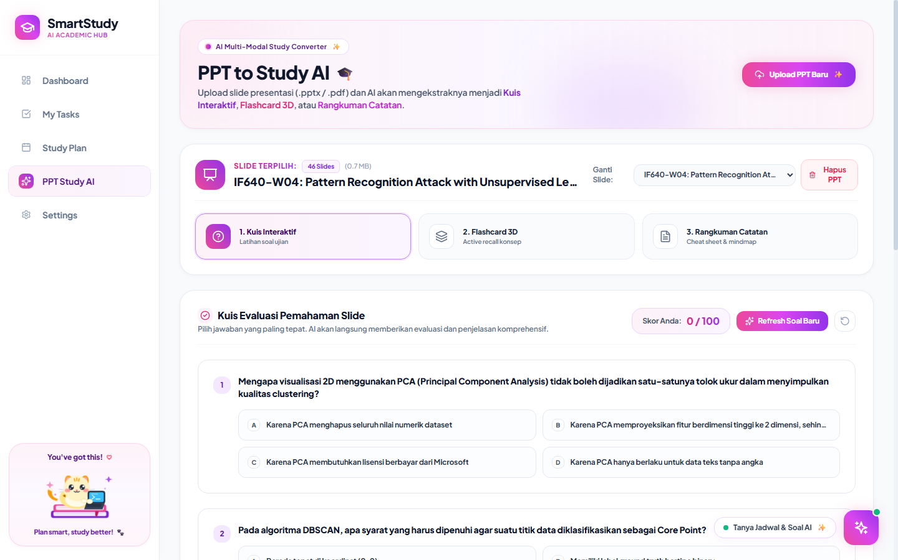
EKSTRAKSI MATERI OTOMATIS
Demo Fitur 3: PPT to Study AI (3 Mode Belajar)
1. Kuis Interaktif
• Menghasilkan soal pilihan ganda otomatis dari isi slide kuliah.
• Evaluasi instan: skor langsung, penanda jawaban benar/salah, dan penjelasan ilmiah.
• Tombol Refresh Soal Baru untuk menghasilkan variasi pertanyaan baru.
2. Flashcard 3D
• Kartu bolak-balik interaktif dengan animasi 3D flip yang halus.
• Melatih memori aktif: pertanyaan konsep di depan, penjelasan di belakang.
• Fitur pelacak kartu yang sudah dikuasai (Mastered Cards Counter).
3. Rangkuman Catatan
• Executive Summary materi perkuliahan untuk pemahaman kilat.
• Poin-poin kunci yang wajib dihafal sebelum ujian.
• Tabel matriks referensi cepat (Cheat Sheet) & tombol satu-klik Salin Teks.
Notes:
Fitur unggulan kami: PPT to Study AI. Slide kuliah diekstrak menjadi 3 mode terukur: Kuis Interaktif dengan evaluasi otomatis, Flashcard 3D untuk active recall, dan Rangkuman Catatan berupa cheat sheet ujian yang siap disalin.

Slide 9
ASISTEN AKADEMIK 24/7
Demo Fitur 4: SmartStudy AI Tutor & Floating Chatbot
Kemampuan AI Tutor Akademik:
💬 General Q&A Akademik Bebas:
Mampu menjawab pertanyaan apa pun layaknya ChatGPT/Gemini (Keamanan Siber, Algoritma, Big O, Matematika, dll).
💻 Penjelasan Koding Baris demi Baris:
Membedah sintaks kode (Java, Python, C++) per baris secara mendalam lengkap dengan konsep OOP.
📅 Integrasi Database Mahasiswa:
AI mengetahui tugas aktif, deadline terdekat, dan jadwal belajar mahasiswa secara real-time.
🧠 Multi-Turn Memory Context:
Mampu mengingat percakapan sebelumnya untuk diskusi tanya jawab yang berkesinambungan.
⚡ Floating Widget Persistent:
Selalu tersedia di pojok kanan bawah seluruh halaman website.
Contoh Respon Nyata AI Tutor:
❓ Pertanyaan Mahasiswa:
"Apa perbedaan mendasar antara klasifikasi Binary vs Multiclass dalam deteksi ancaman keamanan siber?"
🤖 Jawaban AI Tutor (Gemini Powered):
• Binary Classification: 2 kelas (Normal vs Serangan), fokus menjawab 'Apakah ini serangan?'. Digunakan untuk filter cepat IDS dan anti-spam.
• Multiclass Classification: >2 kelas (DDoS, Malware, SQLi, Phishing), fokus menjawab 'Serangan jenis apa ini?'. Digunakan untuk analisis mendalam SOC.
• Analisis Kontekstual: Mengaitkan jawaban dengan tugas aktif mahasiswa (AI Cybersecurity Report).
Notes:
AI Tutor kami selalu dapat diakses di pojok kanan bawah. Chatbot ini tidak hanya memberikan jawaban umum seperti ChatGPT, tetapi juga membedah koding baris demi baris dan mengaitkannya dengan tugas aktif mahasiswa.

Slide 10
PENUTUP & ROADMAP
Kesimpulan, Dampak & Rencana Masa Depan
Dampak Positif Nyata:
✅ Efisiensi Waktu: Mengurangi waktu penyusunan materi belajar hingga 70%.
✅ Peningkatan Retensi Belajar: Mengubah passive reading menjadi active testing dengan kuis dan flashcard 3D.
✅ Bebas Prokrastinasi: Penjadwalan adaptif membagi beban belajar secara merata setiap malam.
✅ Bantuan Akademik Terbuka: Tutor AI 24/7 selalu siap menjelaskan soal tanpa batas waktu.
Roadmap Pengembangan Masa Depan:
🔄 Integrasi Kalender Eksternal: Sinkronisasi otomatis ke Google Calendar dan Apple Calendar.
👥 Study Group Sharing: Berbagi paket kuis dan flashcard antarmahasiswa satu kelas.
📱 Aplikasi Mobile: Versi PWA / Flutter dengan push notification pengingat jadwal belajar.
🎙️ Voice Mode AI Tutor: Interaksi suara langsung dengan AI Tutor layaknya bercakap-cakap dengan asisten pribadi.
🔗 GitHub Repository: https://github.com/atilafazrul/web-study.git • Terima Kasih / Sesi Tanya Jawab (Q&A)
Notes:
Sebagai kesimpulan, SmartStudy hadir sebagai solusi holistik untuk efisiensi belajar mahasiswa. Proyek ini siap dikembangkan lebih lanjut dengan sinkronisasi Google Calendar dan aplikasi mobile. Terima kasih atas perhatiannya, kami menyambut pertanyaan dari Bapak/Ibu dosen penguji.

